Slide 1
IO1: Mācību darba vietā programma 8. modulis: Sadarbības partneru meklēšana - tīkla paplašināšana un sociālā uzņēmējdarbība - PPT1

Slide 2
8. modulis: Saturs
1
Ieinteresētās personas sociālajā uzņēmumā
2
Sociālās ietekmes mērīšana

Slide 3
MĒRĶI
ZINĀT
ATZĪST
COMPREHEND
ZINĀT
Ieinteresēto pušu definīcija, ieinteresēto pušu analīze, ieinteresēto pušu pārvaldība un ieinteresēto pušu iesaistīšana.
Izpratne par ieinteresēto personu identificēšanas nozīmi
Zināt, kā izstrādāt ieinteresēto personu analīzi
Izprast ieinteresēto pušu ietekmi uz sociālo uzņēmumu.

Slide 4
Sociālā uzņēmuma ieinteresētās personas
To uzņēmumu panākumi, kuri izmanto sociālā uzņēmuma modeli, lielā mērā ir atkarīgi no pieaugošās sabiedrības apziņas.
Mums un uzņēmumiem, kurus atbalstām, ir pienākums pieņemt lēmumus, kas ir izdevīgi ne tikai mums, bet arī mūsu kopienām vietējā un globālā mērogā.
Tāpēc ir tik svarīgi identificēt pareizās organizācijas ieinteresētās puses.

Slide 5
Kāpēc ieinteresētās personas ir svarīgas?
Skatiet šo videoklipu: https://www.youtube.com/watch?v=WjxvP5eitzk
Jautājumi:
Kāpēc ieinteresētās personas ir svarīgas sociālajam uzņēmumam?
Kā jūs varētu identificēt šos galvenos cilvēkus?
Kuras grupas ir ieinteresētās puses?
Kādi ir galvenie ieinteresēto personu analīzes posmi?

Slide 6
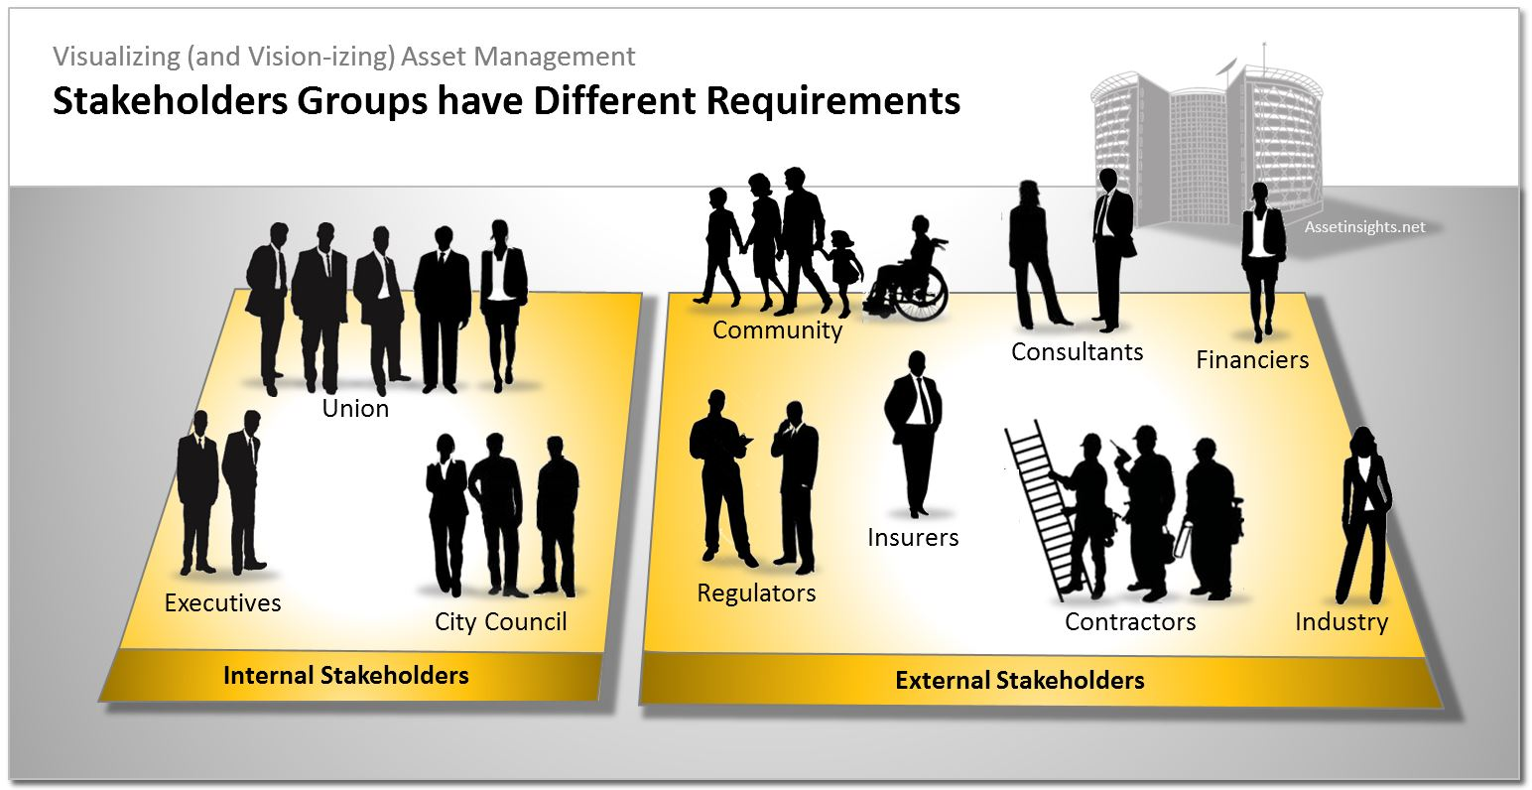
DEFINĪCIJAS
STAKEHOLDER
ir persona vai organizācija, kas var kaut ko iegūt vai zaudēt no plānošanas procesa, programmas vai projekta rezultātiem (Dialogue by Design, 2008). Termins "ieinteresētās personas" attiecas uz visām iekšējām un ārējām cilvēku grupām, kuras tieši vai netieši ietekmē uzņēmuma darbība, kurām ir savas vajadzības un cerības un kuras tādējādi ietekmē uzņēmumu.
IEINTERESĒTO PERSONU ANALĪZE
ir metode, ko izmanto, lai identificētu un novērtētu galveno cilvēku, cilvēku grupu vai organizāciju ietekmi un nozīmi, kas var būtiski ietekmēt jūsu darbības vai projekta panākumus (Friedman un Miles 2006).
IEINTERESĒTO PERSONU IESAISTĪŠANA
ir process, kurā efektīvi noskaidrots ieinteresēto pušu viedoklis par viņu attiecībām ar organizāciju/programmu/projektu (Friedman un Miles, 2006).
Avots: http://assetinsights.net/
IEINTERESĒTO PERSONU PĀRVALDĪBA
ieinteresēto pušu pārvaldība ir sistemātiska ieinteresēto pušu iesaistīšanas darbību identificēšana, analīze, plānošana un īstenošana.

Slide 7
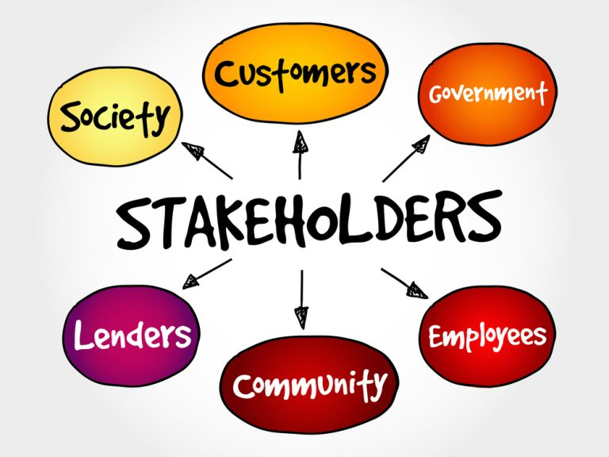
Kas ir ieinteresētās personas?
IEKŠĒJĀS IEINTERESĒTĀS PERSONAS
Tie, kurus organizācijas darbība visbeidzot ietekmē pozitīvi vai negatīvi.
ĀRĒJĀS IEINTERESĒTĀS PERSONAS
Ārējās ieinteresētās personas ir tie, kas tieši nesadarbojas ar uzņēmumu, bet kurus kaut kādā veidā ietekmē uzņēmuma darbība un rezultāti. Piegādātāji, kreditori un sabiedrības grupas tiek uzskatītas par ārējām ieinteresētajām personām.
GALVENĀS IEINTERESĒTĀS PERSONAS
Attēls - dizanna / Deposit Photos
Tie, kam ir būtiska ietekme vai nozīme organizācijā; var piederēt arī citām grupām.

Slide 8
Ieinteresēto personu analīze
Ieinteresēto pušu analīze ir process, kurā sistemātiski vāc un analizē kvalitatīvu informāciju, lai noteiktu, kuru intereses jāņem vērā, izstrādājot un/vai īstenojot projektu vai programmu.
Tāpēc ieinteresēto pušu analīze palīdz jums apzināt visus iesaistītos dalībniekus, to ieguldījumu, intereses un to, kas jādara, lai viņi būtu apmierināti un projekts tiktu īstenots laikā.
Trīs galvenie soļi:
Iekšējo un ārējo ieinteresēto personu identificēšana un kartēšana
Ieinteresēto personu prioritāšu noteikšana
Izpratne par galvenajām ieinteresētajām personām

Slide 9
Ieinteresēto personu analīzes veikšanas soļi
1. solis. Identificēt un kartēt iekšējās un ārējās ieinteresētās personas
Izvēlieties vienu no 4. moduļa labās prakses piemēriem un iedomājieties, ka tas ir sociālais uzņēmums jūsu vietējā kopienā. Nosakiet ieinteresētās personas, kas varētu būt šajā sociālajā uzņēmumā.
Sāciet ar ieinteresēto personu apzināšanu. Šajā nolūkā apdomājiet visus cilvēkus, kurus ietekmē jūsu darbs, kuriem ir ietekme vai vara pār to vai kuri ir ieinteresēti tā veiksmīgā vai neveiksmīgā noslēgumā.
Ieinteresētās puses var būt gan organizācijas, gan cilvēki, taču galu galā jums ir jāsazinās ar cilvēkiem. Tāpēc pārliecinieties, ka ieinteresēto personu organizācijā ir identificētas pareizās atsevišķās ieinteresētās personas.

Slide 10
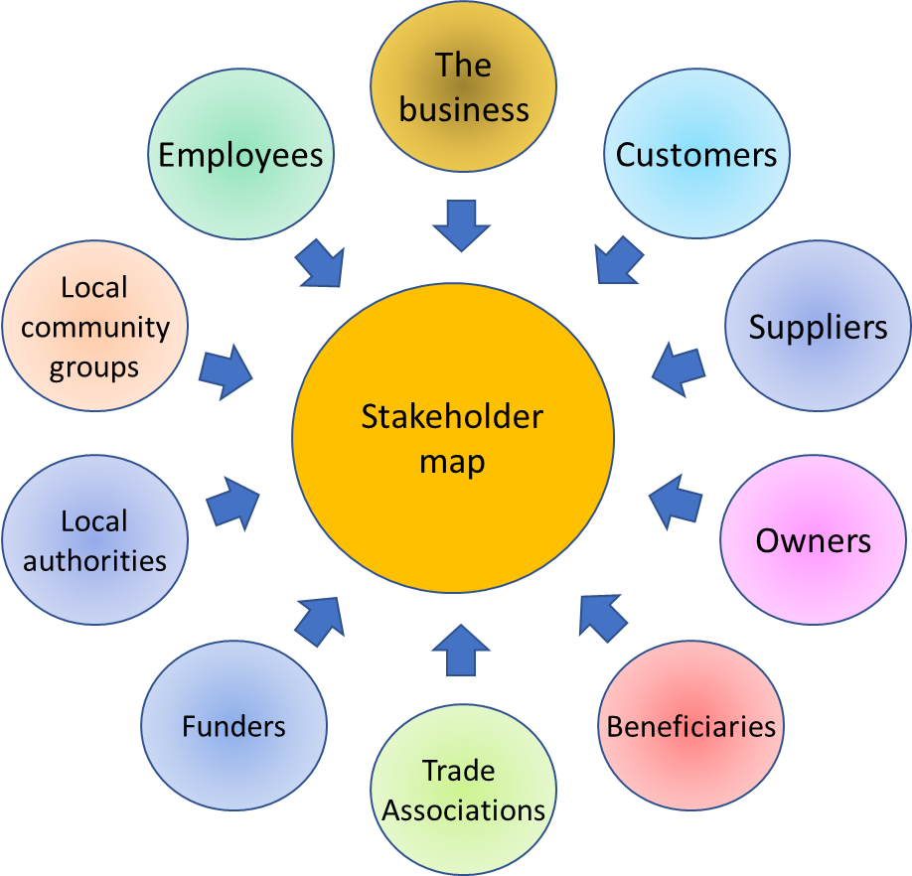
Ieinteresēto personu analīzes veikšanas soļi
Nosakot, kas ir jūsu ieinteresētās personas, jums jādomā par konkrētām grupām, kuras jūsu organizācija ietekmēs.
Tie, kuri var likumīgi pretendēt uz to, ka pārstāv kādu vēlētāju grupu, piemēram, kopienu grupas, kas pārstāv cilvēkus vai lietas, kuras nespēj sevi pārstāvēt. Tas attiecas arī uz vidi vai nākamajām paaudzēm.
Jūs varat ne tikai identificēt ieinteresētās personas visai organizācijai, bet arī noteikt tās konkrētai iniciatīvai vai projektam. Piemēram, ja vēlaties atvērt otru kopienas veikalu pilsētas centrālajā ielā, varat uzreiz sākt domāt par konkrētiem cilvēkiem, kurus tas ietekmēs. Apsveriet, kam var būt negatīva un pozitīva reakcija vai reakcija, kā arī tos, kas ietekmēs procesu.

Slide 11
Ieinteresēto personu analīzes veikšanas soļi
2. solis. Nosakiet ieinteresēto personu prioritātes
Iespējams, tagad jums ir izveidots to cilvēku un organizāciju saraksts, kuras ietekmē jūsu darbs. Dažām no tām var būt vara vai nu bloķēt šo darbu, vai arī to veicināt. Dažus var interesēt tas, ko jūs darāt, bet citiem tas var būt vienalga, tāpēc jums ir jāizvērtē, kam jāpiešķir prioritāte.
Varat izveidot savu ieinteresēto pušu kartes un klasificēt tās pēc to ietekmes uz uzņēmumu un ieinteresētības tajā, izmantojot ietekmes/interešu režģi (varat lejupielādēt režģa veidni, noklikšķinot šeit).

Slide 12
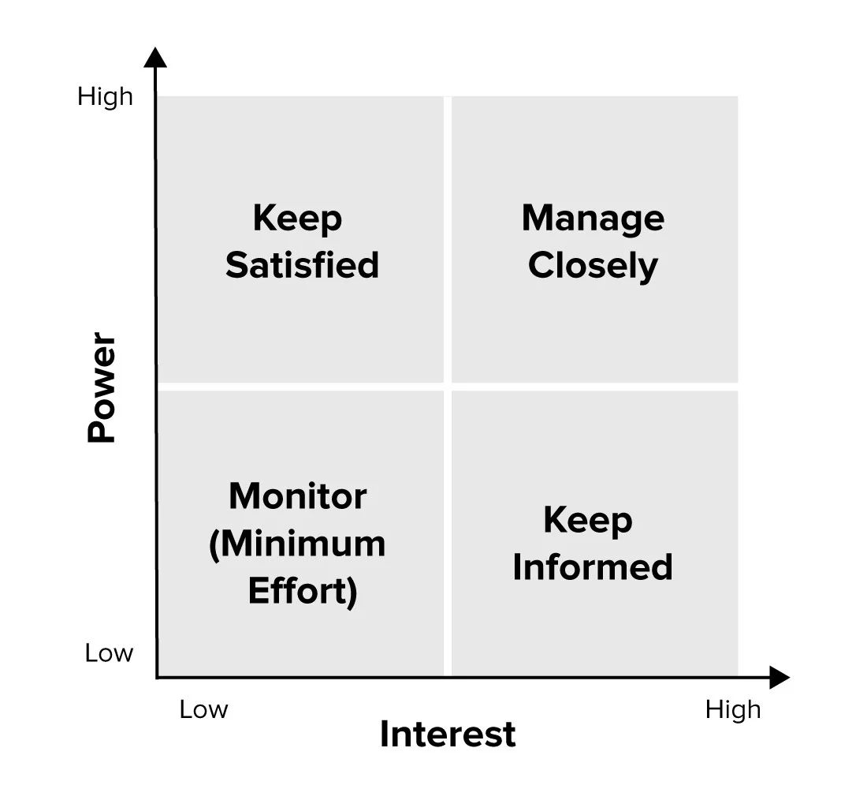
Ieinteresēto personu analīzes veikšanas soļi
2. solis. Nosakiet ieinteresēto personu prioritātes
Ieinteresētajai personai piešķirtā pozīcija tabulā parāda, kādas darbības jums ar to jāveic:
Ļoti ietekmīgi, ļoti ieinteresēti cilvēki (Pārvaldiet cieši): jums ir pilnībā jāiesaista šie cilvēki un jāpieliek maksimālas pūles, lai viņus apmierinātu.
Augstas ietekmes, mazāk ieinteresēti cilvēki (saglabāt apmierinātību): ieguldiet pietiekami daudz darba ar šiem cilvēkiem, lai viņi būtu apmierināti, bet ne tik daudz, lai viņiem jūsu vēstījums apniktu.
Mazas ietekmes, ļoti ieinteresēti cilvēki (Keep Informed): pienācīgi informējiet šos cilvēkus un aprunājieties ar viņiem, lai pārliecinātos, ka nerodas būtiskas problēmas. Šīs kategorijas cilvēki bieži vien var būt ļoti noderīgi jūsu projekta detaļās.
Cilvēki ar mazu jaudu, mazāk ieinteresēti cilvēki (monitorēšana): arī šos cilvēkus uzraugiet, bet nenogurdiniet viņus ar pārmērīgu komunikāciju.
Piemēram, priekšniekam, visticamāk, ir liela vara un ietekme uz projektu, kā arī liela interese par viņu. Savukārt jūsu ģimenei, iespējams, būs liela interese par viņiem, taču tai nebūs varas pār viņiem.
Avots: Mindtools. Pielāgots no Mendelow, A.L. (1981). "Vides izpēte - ieinteresēto personu koncepcijas ietekme", ICIS 1981 Proceedings, 20. lpp.

Slide 13
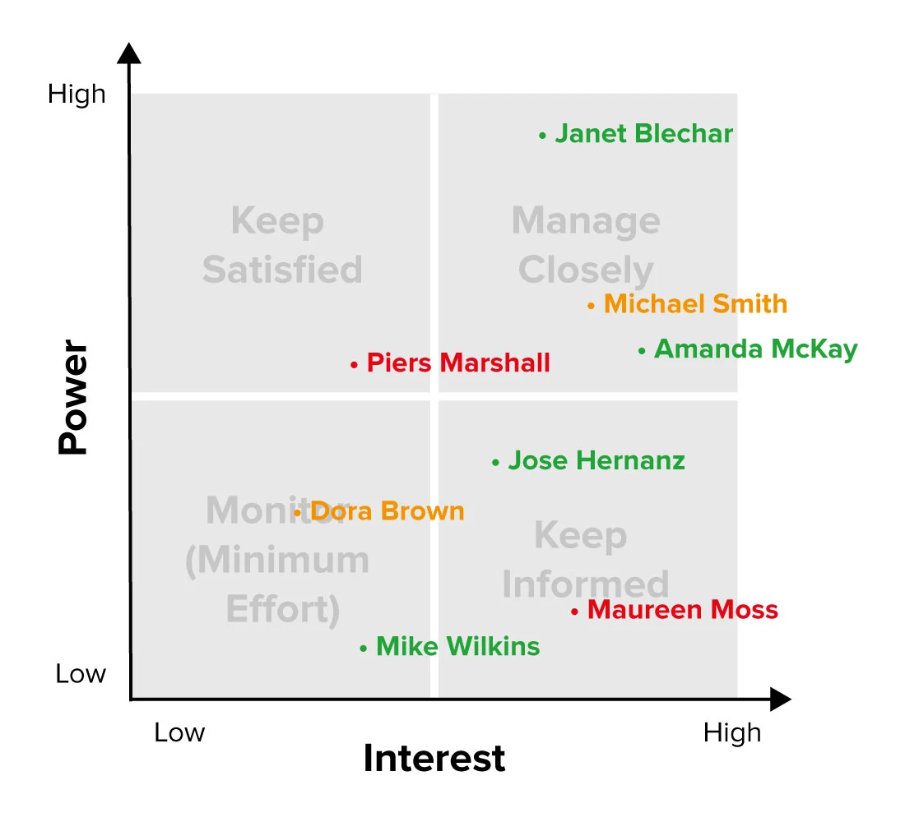
Ieinteresēto personu analīzes veikšanas soļi
3. solis: Izpratne par galvenajām ieinteresētajām personām.
Tagad jums ir jānoskaidro, kā jūsu galvenās ieinteresētās puses vērtē jūsu projektu. Jums arī jānoskaidro, kā vislabāk tos iesaistīt un kā ar viņiem sazināties.
Kas ir ieinteresētās puses?
Kāds ir viņu profils?
Kādas intereses ir apdraudētas?
Kādas ir attiecības starp katru ieinteresēto pusi?
Kas ir gatavs/pretī pārmaiņām?
Iepriekš minētos jautājumus varat uzdot tieši ieinteresētajām personām. Tās parasti ir diezgan atklātas attiecībā uz savu viedokli, un viņu viedokļa uzklausīšana bieži vien ir pirmais solis veiksmīgu attiecību veidošanā.
Viegls veids, kā pārskatīt ieinteresēto personu palīdzības līmeni, ir apzīmēt tās ar krāsu. Piemēram, zaļā krāsā norādiet aizstāvjus un atbalstītājus, sarkanā krāsā - bloķētājus un kritiķus, bet oranžā krāsā - neitrālos.
Avots: https://www.mindtools.com/pages/article/newPPM_07.htm

Slide 14
GALVENIE PUNKTI
Kādi ir galvenie ieinteresēto pušu analīzes punkti?

Slide 15
GALVENIE PUNKTI
Dažām ieinteresētajām personām ir iespējas apdraudēt jūsu projektus un jūsu pozīciju. Citi var būt spēcīgi jūsu darba atbalstītāji. Tā kā jūsu darbs un vadītie projekti kļūst arvien nozīmīgāki, jūs ietekmēsiet arvien vairāk cilvēku.
Ieinteresēto pušu pārvaldība ir process, kurā jūs identificējat galvenās ieinteresētās puses un iegūstat to atbalstu. Ieinteresēto pušu analīze ir pirmais posms, kurā jūs identificējat un sākat izprast savas svarīgākās ieinteresētās puses.
Pirmais šīs analīzes posms ir smadzeņu vētra, kas ir jūsu ieinteresētās puses. Nākamais posms ir sakārtot ieinteresētās personas pēc to ietekmes un ieinteresētības, kā arī iezīmēt tās ietekmes/interešu tabulā. Pēdējais posms ir iegūt izpratni par to, kas motivē jūsu ieinteresētās puses un kā jums tās jāiegūst.

Slide 16
IEINTERESĒTO PERSONU VADĪBA - JAUTĀJUMI
Kā veidot attiecības ar iekšējām ieinteresētajām personām?
Kā efektīvi sazināties ar ieinteresētajām personām?
Kāda ir apspriešanās ar ieinteresētajām pusēm nozīme?

Slide 17
IEINTERESĒTO PERSONU VADĪBA - JAUTĀJUMI
Kā veidot attiecības ar iekšējām ieinteresētajām personām? Jūs varat veidot ciešas attiecības ar iekšējām ieinteresētajām personām, izmantojot pareizu plānošanu, uzticību, atklātas diskusijas, regulāras sanāksmes un kopīgu konfliktu risināšanu.
Kā efektīvi sazināties ar ieinteresētajām personām? Jūs varat efektīvi sazināties ar ieinteresētajām personām, plānojot regulāras sanāksmes, veicot aptaujas, izplatot biļetenu un sagatavojot projekta ziņojumus. Tas arī palīdzēs jums veidot ciešas attiecības ar ieinteresētajām personām.
Kāda ir apspriešanās ar ieinteresētajām pusēm nozīme? Apspriešanās ar ieinteresētajām pusēm ir ārkārtīgi svarīga, jo tā palīdz veidot ciešas attiecības, kas sniedz abpusēju labumu. Turklāt saruna krīzes laikā var veidot uzticēšanos, kas ir ļoti svarīga ilgtermiņa attiecībām.

Slide 18
"Eiropas Komisijas atbalsts šīs publikācijas izdošanai nenozīmē tās satura, kas atspoguļo tikai autoru viedokli, apstiprinājumu, un Komisija nav atbildīga par tajā ietvertās informācijas iespējamo izmantošanu." Projekta numurs: 2020-1-UK01-KA226-VET-094435

